Slide 1
Python程序设计与算法基础教程
ISBN：978-7-302-46683-3
(集“教材、练习册、上机指导”于一体)
华东师范大学 计算机科学与软件工程学院 江红
hjiang@cc.ecnu.edu.cn

Slide 2
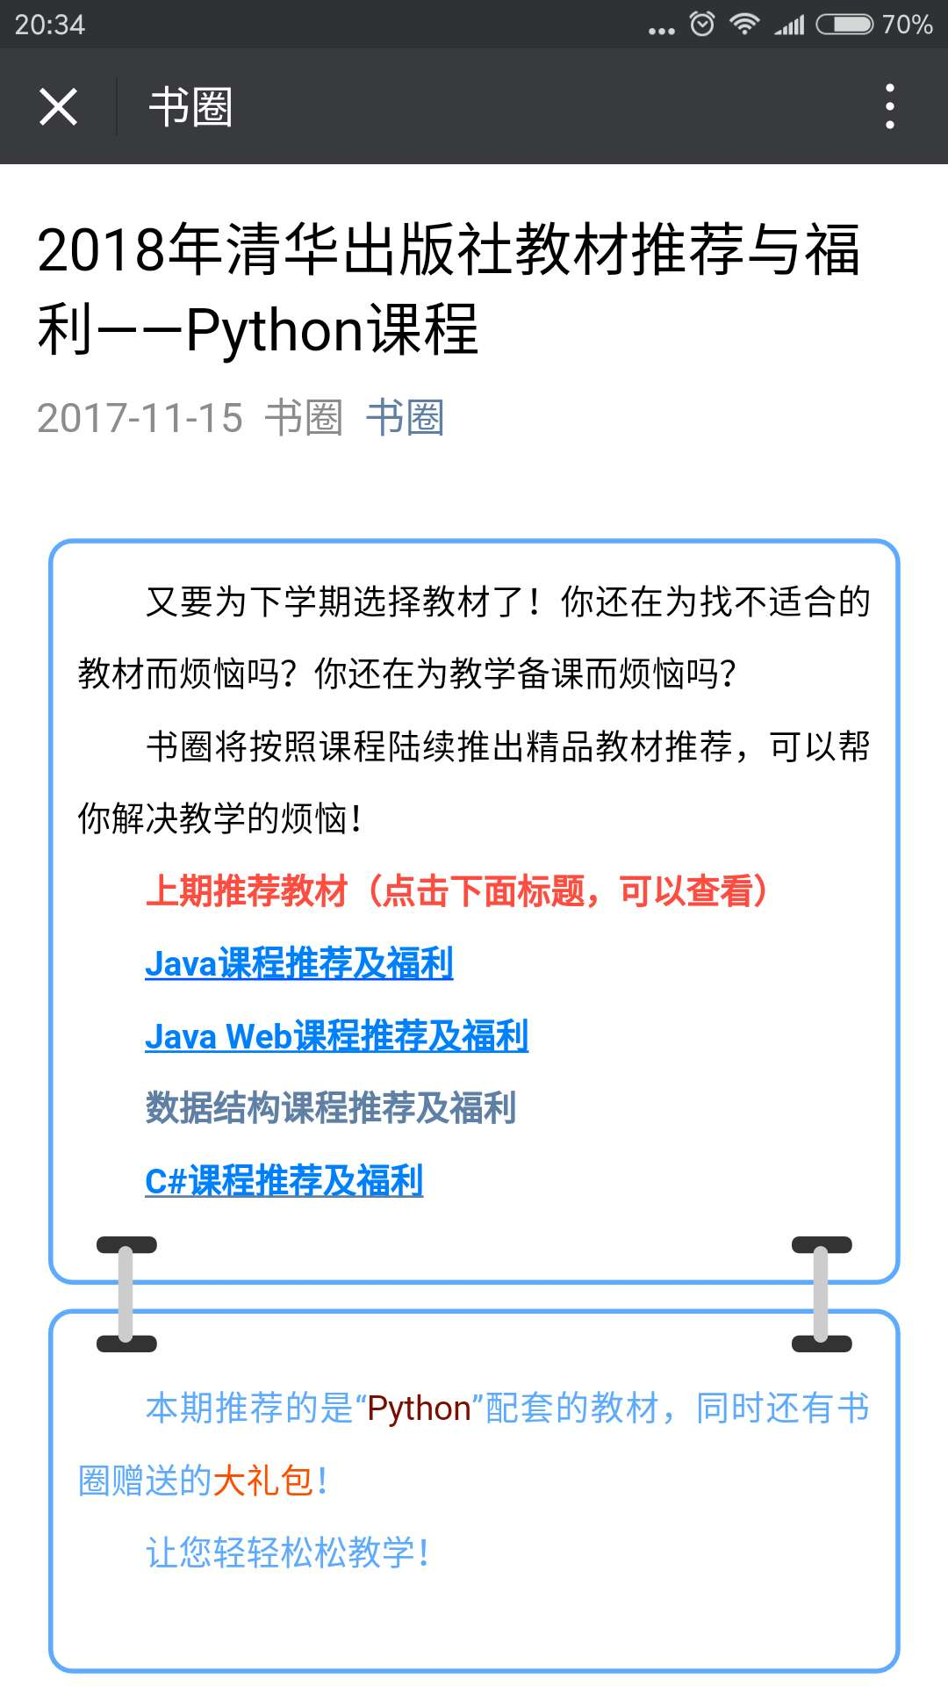

Slide 3
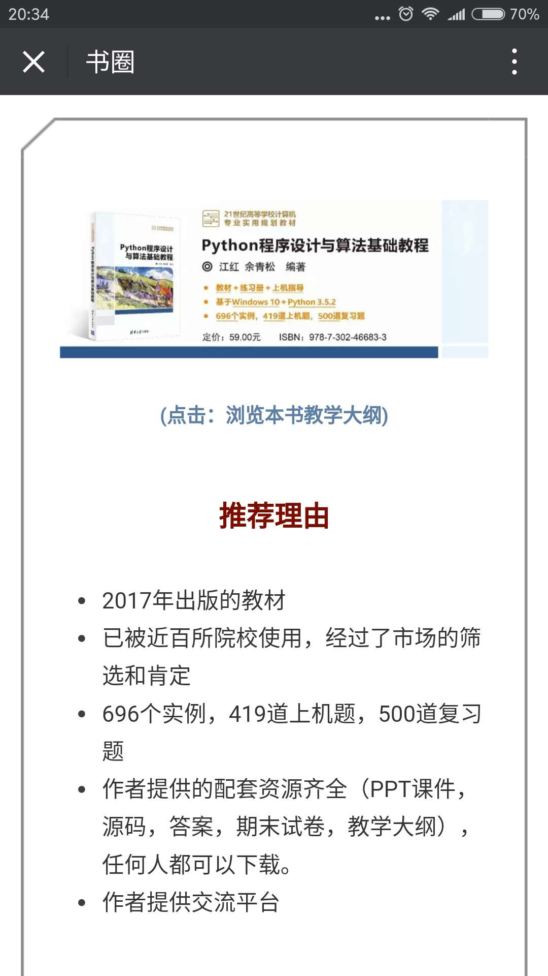

Slide 4
目 录（1）
第1章 Python概述
第2章 Python语言基础
第3章 程序流程控制
第4章 常用内置数据类型
第5章 系列数据类型
第6章 输入和输出
第7章 错误和异常处理
第8章 函数
第9章 类和对象
第10章 模块和客户端

Slide 5
目 录（2）
第11章 算法与数据结构基础
第12章 图形用户界面
第13章 图形绘制
第14章 数值日期和时间处理
第15章 字符串和文本处理
第16章 文件
第17章 数据库访问
第18章 网络和Web编程
第19章 多线程编程
第20章 系统管理

Slide 6
第1章 Python概述
本章要点：
  Python语言概述
  Python语言版本和开发环境
  下载和安装Python
  使用Python解释器解释执行Python程序
  使用文本编辑器和命令行编写和执行Python源文件程序
  使用集成开发环境IDLE编写和执行Python源文件程序
  在线帮助和相关资源

Slide 7
1.1 Python语言概述
英音/ˈpaɪθən/，美音/ˈpaɪθɑːn/
是一种解释型、面向对象的编程语言
是一个开源语言，拥有大量的库，可以高效地开发各种应用程序
Python语言的特点
  简单、高级、面向对象、可扩展性、免费开源、可移植性、丰富的库、可嵌入性
Python语言的应用范围
  操作系统管理、科学计算、Web应用、图形用户界面（GUI）开发、其他（游戏开发等）

Slide 8
Python语言版本和开发环境
2个主要版本：Python 2和Python 3
  Python 3在设计时，没有考虑向下兼容
Python语言的实现：Python解释器
常用的Python实现：
  Cpython、Jython、IronPython、PyPy
Python语言的集成开发环境
  IDLE（内置）、PythonWin、Eclipse + Pydev插件、Visual Studio + Python Tools for Visual Studio

Slide 9
下载和安装Python
本书基于Windows 7和Python 3.3.2构建Python开发平台
【例1.1】下载Python安装程序
  http://www.python.org/downloads
【例1.2】安装Python应用程序

Slide 10
安装和管理Python扩展包
Python 3.4以后的版本包含pip和setuptools库
  pip用于安装管理Python扩展包
  setuptools用于发布Python包
pip的典型应用是从PyPI（Python Package Index）上安装Python第三方包
  【例1.3】更新pip和setuptools包
  【例1.4】安装NumPy包
  【例1.5】安装Matplotlib包

Slide 11
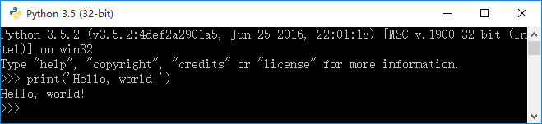
使用Python解释器解释执行Python程序（1）
Python的默认安装路径为…AppDat\Local\Python\Python35-32\，包括
  Python解释器python.exe
  Python库目录和其它文件
【例1.6】运行Python解释器
  【开始】|【所有应用】|Python 3.5|Python 3.5 (32-bit)
【例1.7】输出Hello world!
  Python解释器的提示符为：>>>

Slide 12
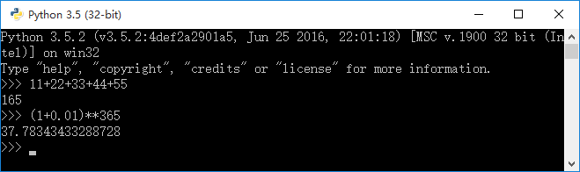


使用Python解释器解释执行Python程序（2）
【例1.8】使用Python解释器进行数学运算
【例1.9】使用解释器环境中特殊变量：_
【例1.10】同时运行多个表达式
【例1.11】关闭Python解释器
  Ctrl+Z及回车键；或者输入quit()命令；
  或者直接关闭命令行窗口

Slide 13
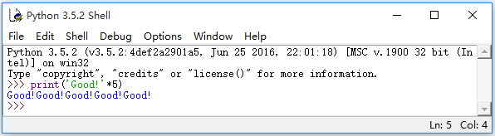
运行Python集成开发环境IDLE（1）
【例1.12】运行Python内置集成开发环境IDLE
  “开始”|“所有应用”| Python 3.5| IDLE (Python 3.5 32-bit)
【例1.13】使用集成开发环境IDLE解释执行Python语句

Slide 14
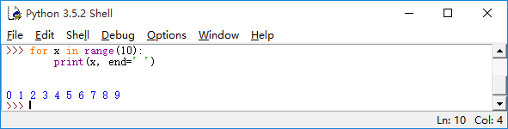
运行Python集成开发环境IDLE（2）
【例1.14】使用IDLE执行多行代码
  打印0到9范围的数字，分隔符为空格
【例1.15】关闭IDLE
  输入quit()命令；或者直接关闭IDLE窗口，均可以关闭Python解释器

Slide 15
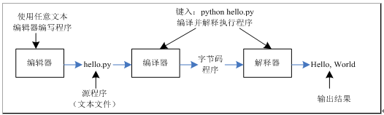
使用文本编辑器和命令行编写和执行Python源文件程序(1)
将Python程序编写成文本文件（ .py ）
编写Python源代码文件程序、并通过Python编译器/解释器的执行程序的流程

Slide 16
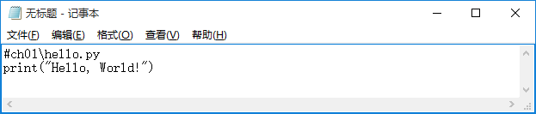
使用文本编辑器和命令行编写和执行Python源文件程序(2)
【例1.16】使用文本编辑器（记事本）编写Hello world程序
Hello world程序（hello.py）源代码分析
  第1行为注释。以符号#开始，到行尾结束
  第2行调用内置库的函数print，输出：Hello, World

Slide 17
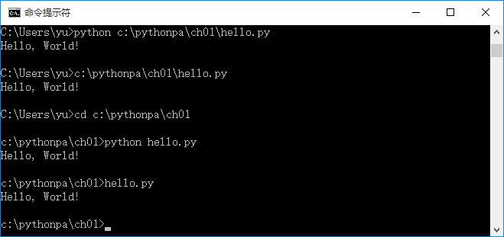
使用文本编辑器和命令行编写和执行Python源文件程序(3)
【例1.17】使用Windows命令提示符窗口运行hello.py

Slide 18
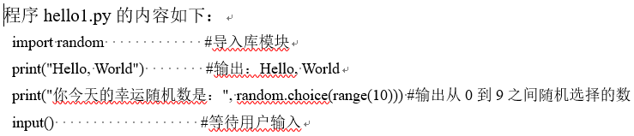

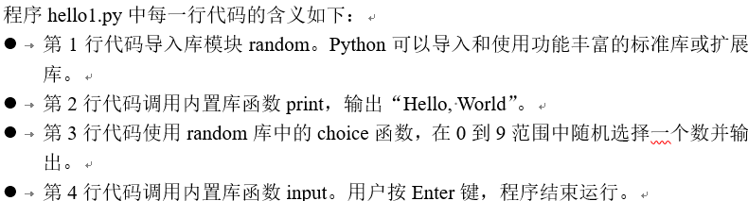
使用文本编辑器和命令行编写和执行Python源文件程序(4)
【例1.18】使用资源管理器运行hello1.py
  在资源管理器中，双击
  c:\pythonpa\ch01目录下的hello1.py文件

Slide 19


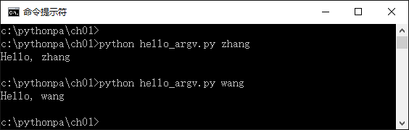
使用文本编辑器和命令行编写和执行Python源文件程序(5)
【例1.19】命令行参数示例（hello_argv.py）

Slide 20
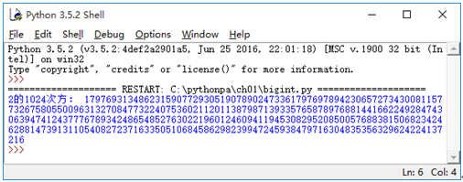

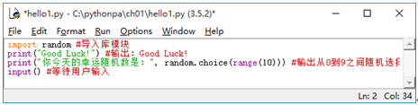
使用集成开发环境IDLE编写和执行Python源文件程序
【例1.20】使用IDLE编写求解2的1024次方的程序
【例1.21】使用IDLE编辑hello1.py程序

Slide 21
在线帮助和相关资源
Python交互式帮助系统
  直接键入help()函数可进入交互式帮助系统
  键入help(object)可获取关于object对象的帮助信息
  【例1.22】使用Python交互式帮助系统示例
  【例1.23】使用Python内置函数获取帮助信息
Python文档： Python语言及标准模块的详细参考信息
  【例1.24】使用Python文档
Python官网： https://www.python.org/
Python扩展库索引： https://pypi.python.org/

Slide 22
实验和习题
上机实践
  完成课本实例1-1~实例1-24，熟悉Python编辑、开发和运行环境
复习题
  单选题
  填空题
  思考题

